Slide 1
Binary code

Slide 2
Зберігання інформації у пам'яті комп'ютера
Комп'ютер працює лише з binary кодом, тобто вся інформація представлена ​​у вигляді нулів та одиниць
Кожна ячейка (разряд) – це 0 або 1
=
1 біт
1
1
0
1
0
0
1
…
Пам’ять
8 біт = 1 байт
1024 байт = 1 килоБайт (КБ)
1024 кБ = 1 мегаБайт (МБ)
1024 mБ = 1 гигаБайт (ГБ)

Slide 3
Binary код
5
4
3
2
1
…
Значення розряду якщо
в ному стоятиме 1
Ці значення підсумовуються
16
8
4
2
1
Например
1 | 1 | 1 | 1
8 | 4 | 2 | 1
+
+
+
= 15
0 | 1 | 1 | 1
0 | 4 | 2 | 1
+
+
+
= 7

Slide 4
1 | 1 | 1 | 1
128 | 64 | 32 | 16
1 | 1 | 1 | 1
8 | 4 | 2 | 1
+
+
+
+
+
+
+
= 255
Це 8-бітове число (1 байт) - і якщо всі розряди встановлені в 1 то
його значення дорівнюватиме 255
Але вказувати адресацію у двійкових числах незручно, тому вирішили застосовувати 16-тиричне обчислення

Slide 5
HEX code
…
1
0
1
0
0
1
0
0
0
0
0
4 разряди
4 разряди
4 разряди
Кожне число, що складається з
4-х розрядів записується як
0000 | 0
0001 | 1
0010 | 2
0011 | 3
0100 | 4
0101 | 5
0110 | 6
0111 | 7
1000 | 8
1001 | 9
1010 | A
1011 | B
1100 | C
1101 | D
1110 | E
1111 | F

Slide 6
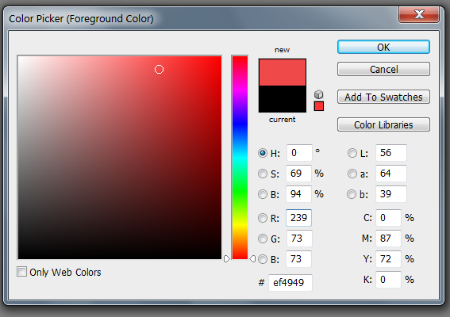
0000 | 0
0001 | 1
0010 | 2
0011 | 3
0100 | 4
0101 | 5
0110 | 6
0111 | 7
1000 | 8
1001 | 9
1010 | A
1011 | B
1100 | C
1101 | D
1110 | E
1111 | F
e f 4 9 4 9
1110
1111
0100
1001
0100
1001

Slide 7
Кодировка
Code Page (кодова сторінка) - таблиця, яка зіставляє кожному значенню байта певний символ (або його відсутність).
Якщо максимальний код символу кодової сторінки має розмір
8 біт, кодова сторінка може містити максимум 256 символів, з чого випливає різка недостатність цієї 8-бітної кодової сторінки для подання багатомовних текстів.

Slide 8
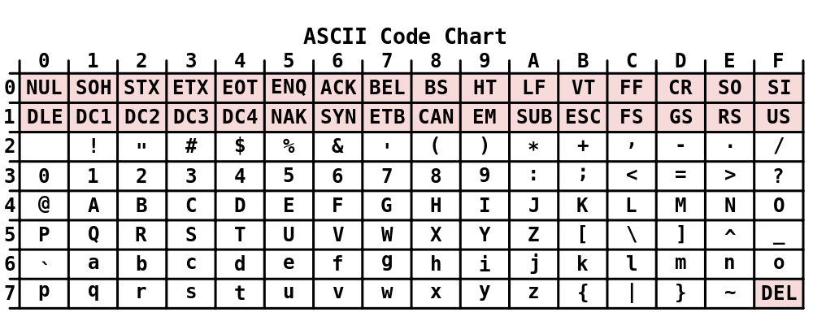
ASCII (American Standard Code for Information Interchange) американська стандартна кодувальна таблиця для друкованих символів та деяких спеціальних кодів.

Slide 9
На основі ASCII почали формувати різні таблиці кодів, в яких фіксовані коди 95 друкованих символів і 33 керуючих,
(95 + 33 = 128)
а решта 128 кодових позицій використовуються для різних символів, що не входять до ASCII.
Для кодування текстів на кирилиці найбільш широко застосовуються такі кодові сторінки:
- Windows-1251, вона ж Microsoft code page 1251 (CP1251)
системах Windows;
- Сімейство кодових сторінок KOI8;
- альтернативне кодування, воно ж IBM code page 866 - в
системах DOS, а також у текстових вікнах Microsoft Windows -
- MacCyrillic – на комп'ютерах Macintosh.

Slide 10
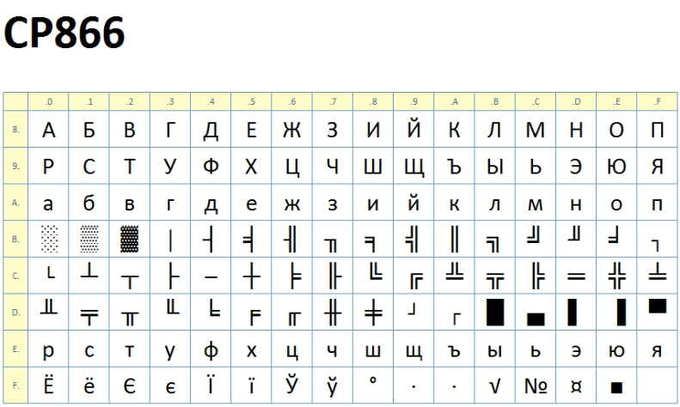

Slide 11
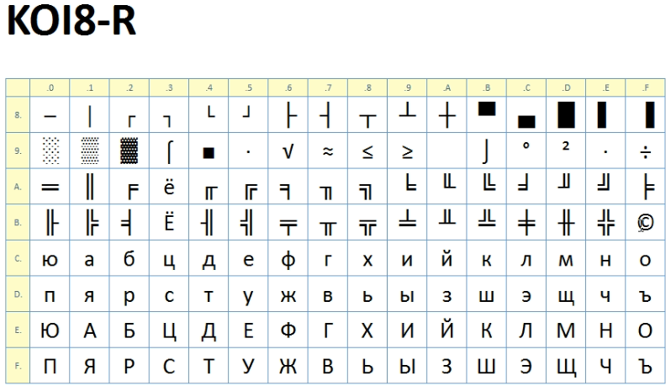

Slide 12
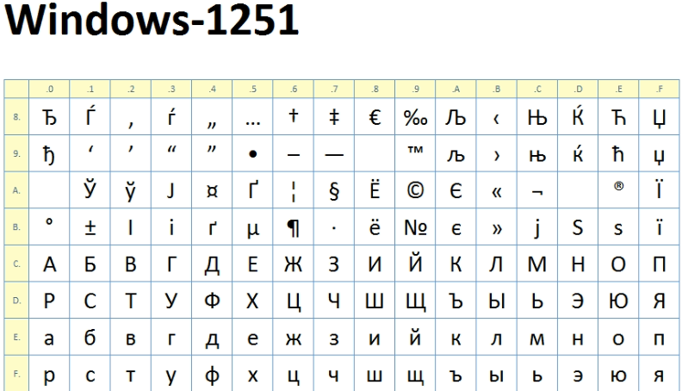

Slide 13
Unicode (UTF 32)
У кодуванні Unicode для кодування одного символу відвели
32 біти (4 байти) – але відповідно збільшився вчетверо обсяг документа.
Тому розробляється кодування UTF 16, яка зараз використовується в операційній системі Windows.

Slide 14
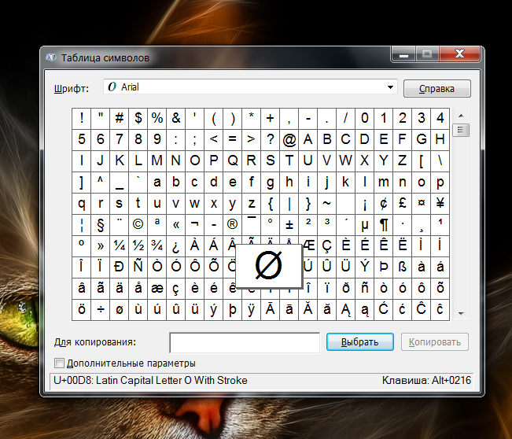
U+00D8

Slide 15
Але в UTF 16 об’єм документів збільшувався в два рази (один байт на один символ в ASCII і два байти на той самий символ кодування UTF 16). У консорціумі Юнікод було вирішено придумати кодування тексту змінної довжини.
Таке кодування в Юнікод назвали UTF 8. Незважаючи на вісімку в назві UTF 8 є повноцінним кодуванням змінної довжини, тобто. кожен символ тексту може бути закодований у послідовність довжиною від 1 до 6 байт.
На практиці в UTF 8 використовується лише діапазон
від 1 до 4 байт, тому що за чотирма байтами коду нічого вже навіть теоретично неможливо уявити.
У UTF 8 всі латинські символи кодуються в 1 байт, так само як і в старому кодуванні ASCII. Що примітно, у разі кодування тільки латиниці, навіть програми, які не розуміють Юнікод, все одно прочитають те, що закодовано
у UTF 8. Тобто. базова частина кодування ASCII перейшла до UTF 8.
Кирилічні символи в UTF 8 кодуються в 2 байти,
наприклад грузинські - в 3 байти.

Slide 16
Для HTML документа кодування визначається
- для локального файлу -> у тезі
<meta charset="utf-8">
- для документа отриманого з сервера -> header
Content-Type
Використання кодів символів у HTML документі
символ | dec code | HEX - code
@ | &#64; | &#x40;
https://html.spec.whatwg.org/multipage/named-characters.html

